Slide 1

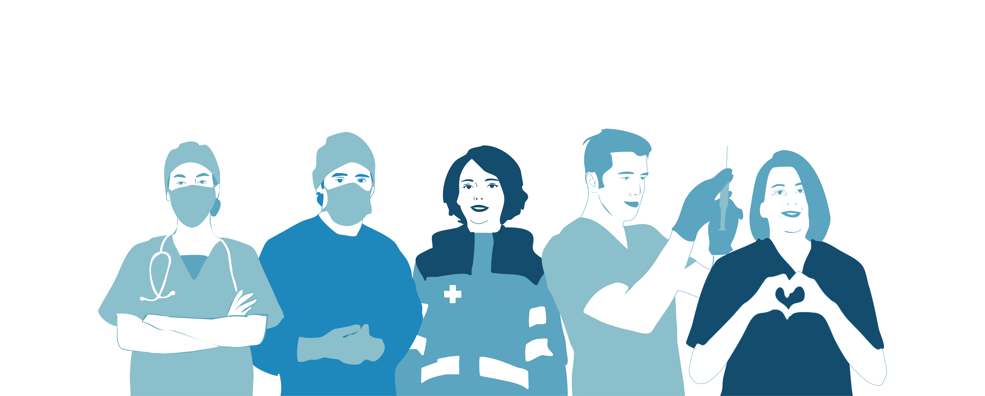



Slide 2
Prüfen. Rufen. Drücken!
Basismaßnahmen der Wiederbelebung
www.einlebenretten.de

Slide 3
Leben retten können nicht nur Anästhesistinnen und Anästhesisten…
Sie können das auch.
Sie können Leben retten.
Sie können nichts falsch machen.
Nur Sie als Notfallzeugin oder Notfallzeuge haben diese Chance.

Slide 4
Reanimation (CPR) bedeutet Wiederbelebung
Cardio Pulmonale Reanimation
  Herz-Lungen-Wiederbelebung

Slide 5
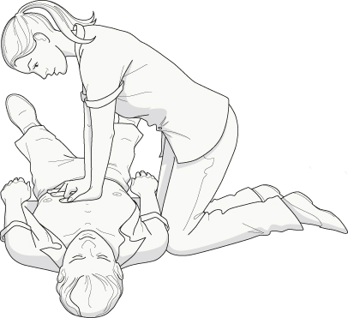
Herzmassage: Schlüssel zum Überleben
seit 18. Oktober 2010…
…noch schneller (> 100/min.)
…noch kräftiger/tiefer (> 5 cm)

Slide 6
Nur 3 Schritte zum Überleben
Prüfen.
Keine oder keine normale Atmung?
Rufen.
Notruf 112 wählen
Drücken!
Herzmassage schnell und kräftig

Slide 7
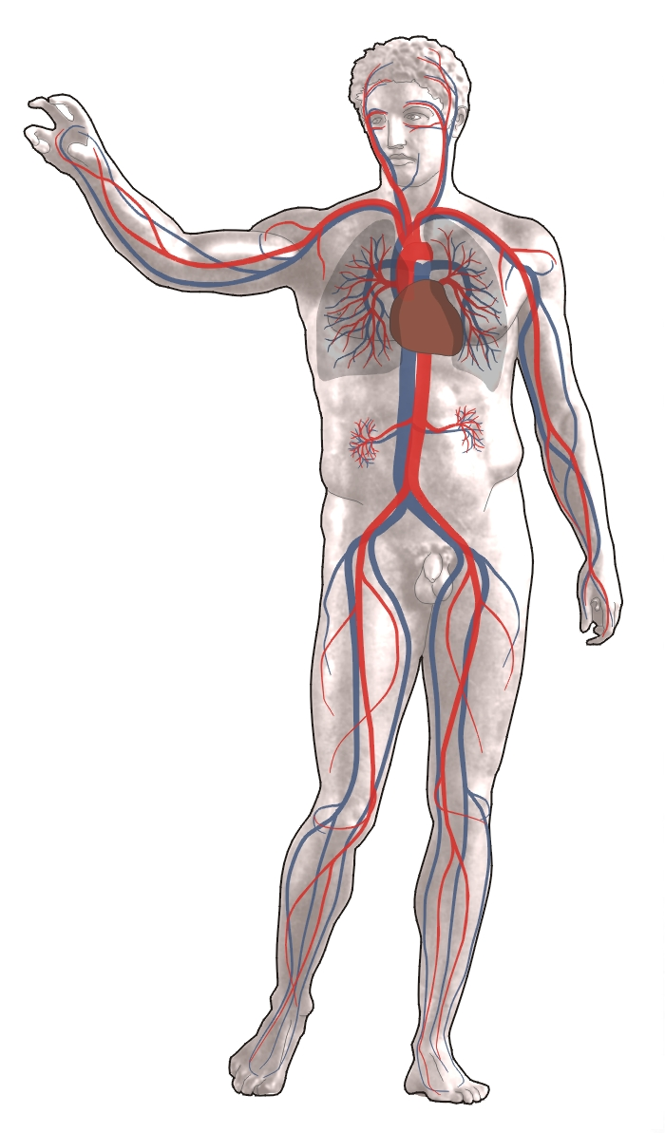
Leben und Überleben: Herz und Hirn benötigt
Mit dem Herzschlag wird pausenlos Blut in alle Organe und Körperteile gepumpt
Wenn das Herz aufhört zu schlagen (Herzstillstand), dann nimmt zuerst das Gehirn Schaden (> 3 min.) bis zum Hirntod (> 5-7 min.)
Symptome der sofort eingeschränkten Hirnfunktion sind die Bewusstlosigkeit und der Atemstillstand bzw. eine nicht normale Atmung (Schnappatmung)

Slide 8



Essentiell für Überleben: Reanimation (CPR) vor Eintreffen Rettungsdienst
Herzstillstand in 60% beobachtet
CPR vor Rettungsdienst nur in 1-28% der Fälle (Reanimationsregister insg. 17%)
Neukamm, Graesner, Schwewe et. al., Crit Care 2011
Herzstillstand 76% beobachtet
CPR vor Rettungsdienst in 65% der Fälle
Berdowski et al., Circulation 2011
Herzstillstand in 65/75% beobachtet
CPR vor Rettungsdienst in 63/73% der Fälle
Olasveengen et al., JAMA 2009/Lindner et al., Resuscitation 2011

Slide 9
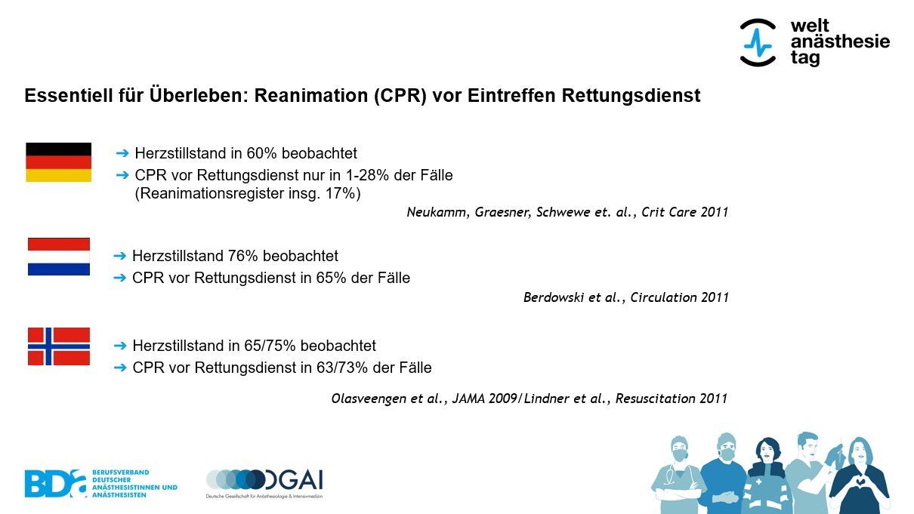
Was bedeutet das?
4x häufiger reanimieren Laien „anderswo“ in Europa

Slide 10
„Zahlenspiel Überleben“ für Deutschland
60 Reanimationen / 100.000 Einwohner / Jahr
48.000 Reanimationen / Jahr
Überleben (Krankenhaus-Entlassung) ca. 15%, d.h.
  ~ 40.800 Tote pro Jahr durch Herzstillstand trotz Behandlung durch den Rettungsdienst
Überleben von > 25% möglich, d.h.
  ~ 4.800 Menschen pro Jahr könnten gerettet werden – vor allem durch mehr Reanimationsmaßnahmen schon vor Eintreffen des Rettungsdienstes…
Zum Vergleich: Verkehrstote pro Jahr in Deutschland
~ 4.000

Slide 11
Nur 3 Schritte zum Überleben
Prüfen.
Keine oder keine normale Atmung?
Rufen.
Notruf 112 wählen
Drücken!
Herzmassage schnell und kräftig

Slide 12
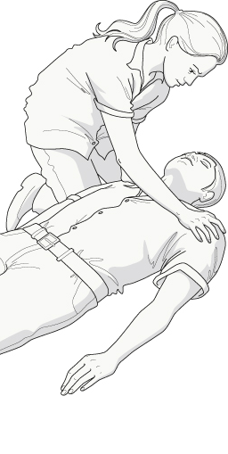
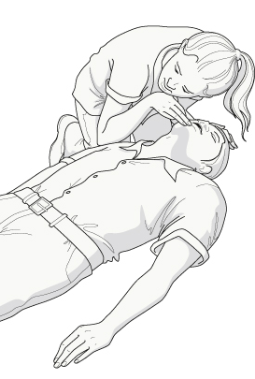
Prüfen
Keine Reaktion?
  Ansprechen
  Schulter schütteln
Keine oder keine normale Atmung?
  Freimachen der Atemwege
  Kopf überstrecken
  Kinn vorziehen

Slide 13
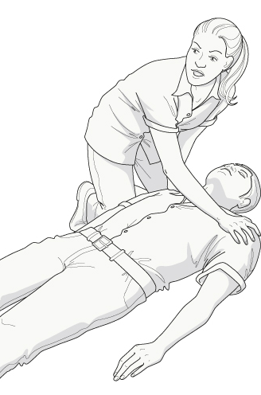
Rufen.
Rufen Sie um Hilfe
  Weitere Personen aufmerksam machen
Sorgen Sie für einen Notruf
  Europaweite Notrufnummer
  112

Slide 14
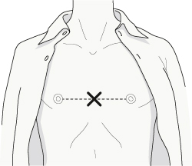
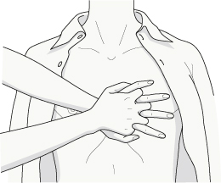
Drücken.
Mitte des Brustkorbes aufsuchen
  Ungefähr zwischen den Brustwarzen
Handballen einer Hand aufsetzen
  Andere Hand auflegen, Finger verschränken

Slide 15
Drücken. (Körperhaltung)
Körperhaltung beachten
  Arme durchdrücken
  Schultern über Druckpunkt

Slide 16
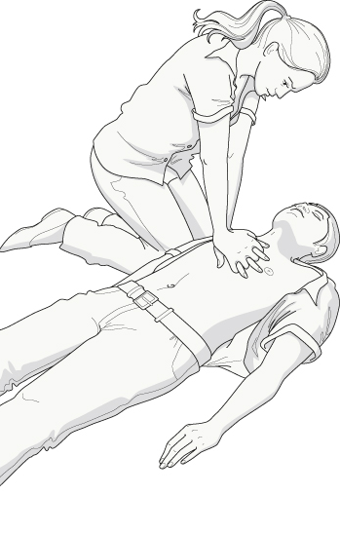
Drücken! Drücken! Drücken!
Schnell und kräftig
Drucktiefe
  mindestens 5 cm (bis 6 cm)
Druckfrequenz
  mindestens 100/min (bis 120/min)
Entlastung vollständig
  nach jeder Kompression

Slide 17
Herzmassage: Die wichtigste Maßnahme…
Führen auch Sie ab jetzt durch!
schnell (> 100/min.)
kräftig (> 5 cm)
Das sollte jeder können – wie lesen und schreiben

Slide 18
Nur 3 Schritte zum Überleben
Prüfen.
Keine oder keine normale Atmung?
Rufen.
Notruf 112 wählen
Drücken!
Herzmassage schnell und kräftig

Slide 19
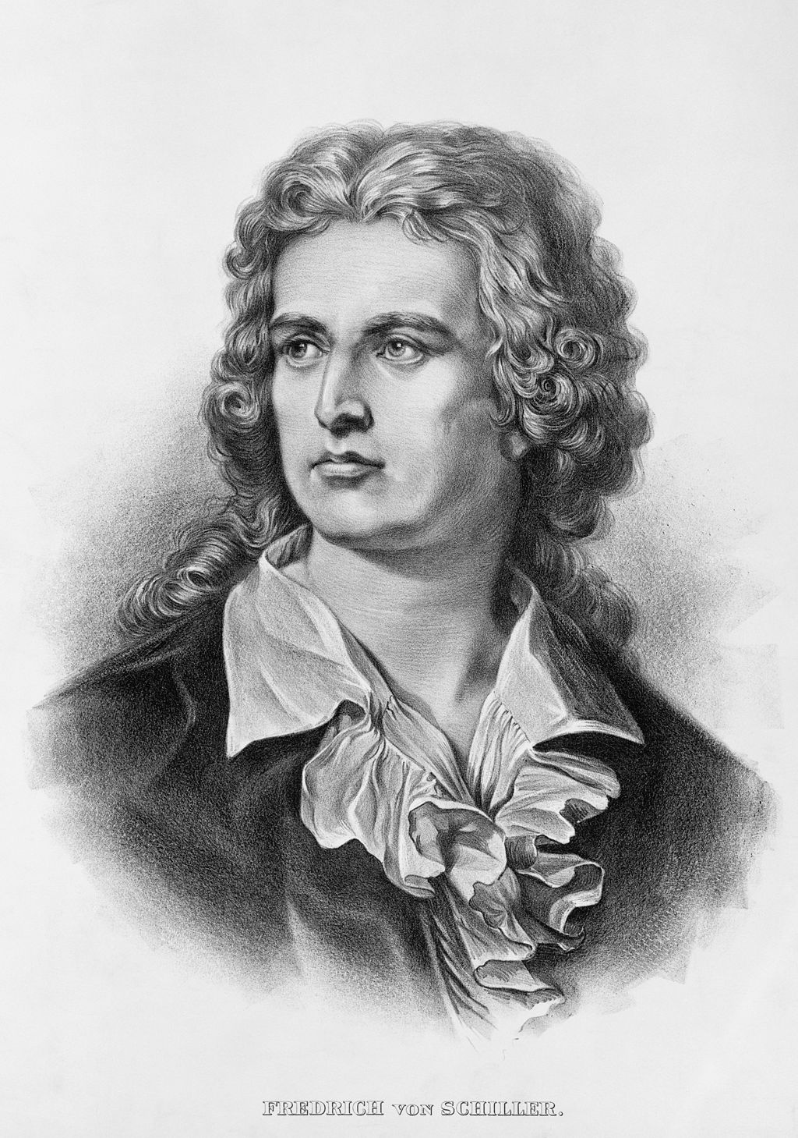
Mit 3 Schritten schon…
…können Sie wiederbeleben.
  „Einfachheit ist das Resultat der Reife.“
  Friedrich von Schiller

Slide 20
Leben retten können nicht nur Anästhesistinnen und Anästhesisten – wir zeigen‘s Ihnen!
www.einlebenretten.de

Slide 21

Vielen Dank für
Ihre Aufmerksamkeit!

